Slide 1
Храм – это Дом Божий
МОСКОВСКИЙ ПАТРИАРХАТ РУССКОЙ ПРАВОСЛАВНОЙ ЦЕРКВИ
ПОКРОВСКАЯ ЕПАРХИЯ
ПОКРОВСК 2013

Slide 2
О месте для молитвы
Нужно сказать о православном храме, как месте для общественной молитвы
Храм – это центр духовной жизни. В Храме особенно чувствуется благодать Божия.
Входя в Храм, надо настроиться и напомнить себе, что мы входим в иной мир и предстаем пред нашим Творцом и Спасителем, здесь совместно с Ангелами и Святыми приносится Ему жертва хвалы и благодарения.

Slide 3
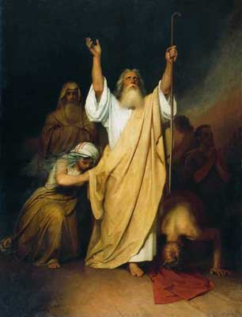
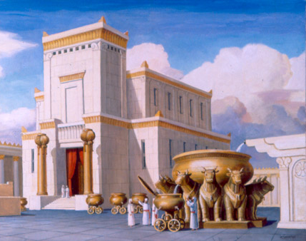
По повелению Божию, во времена пророка Моисея, была устроена скиния (первый ветхозаветный храм Единому, Истинному Богу), были избраны священные лица (первосвященник, священники и левиты), были определены жертвы на разные случаи и были установлены праздники (Пасха, Пятидесятница, Новый год, день очищения и др.).

Slide 4
Скиния
Скиния (греч., означает шатёр, переносную палатку, кущу) - прообраз
храма Божия, взятого из Библии. Ветхозаветный пророк Моисей получилв Божественном откровении образ первого храма (скинии).
Строителями этого походного храма были Веселеил и Елиав.
Скиния состояла из трёх частей: двор, алтарь и сама скиния.
Согласно Библии, Сам Господь определил способ сооружения скинии из пожертвований израильтян, назвав материалы, которые должны быть использованы, их качество и цвет, установил размеры всей скинии и её частей, назвал предметы необходимые для богослужений, описал символы и орнаменты для украшения.
Это свидетельствует о том, что в храме ничего не может быть случайным:
Устроение, название, украшение – всё имеет духовное происхождение и глубокий символический смысл.

Slide 5
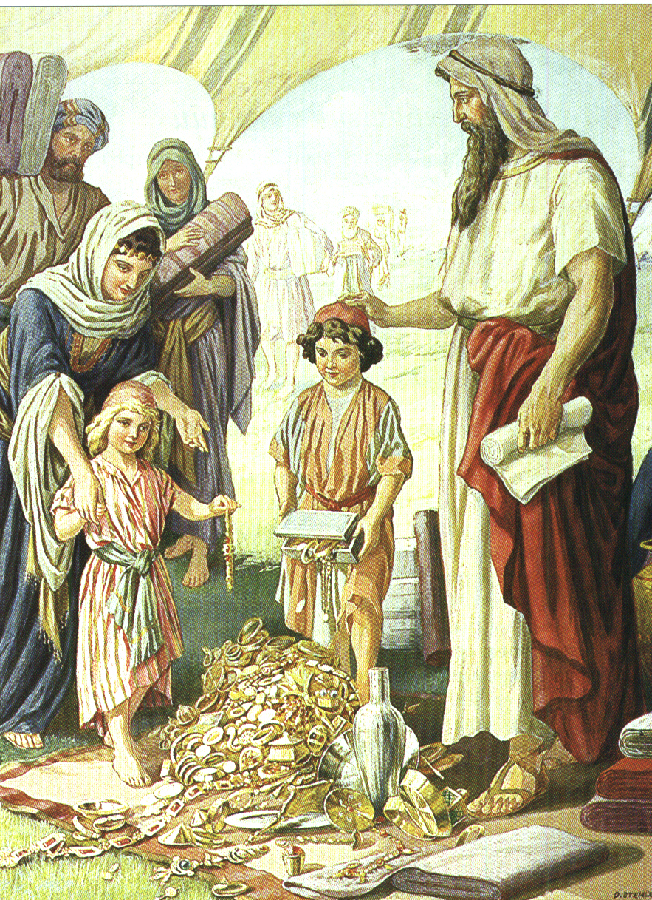
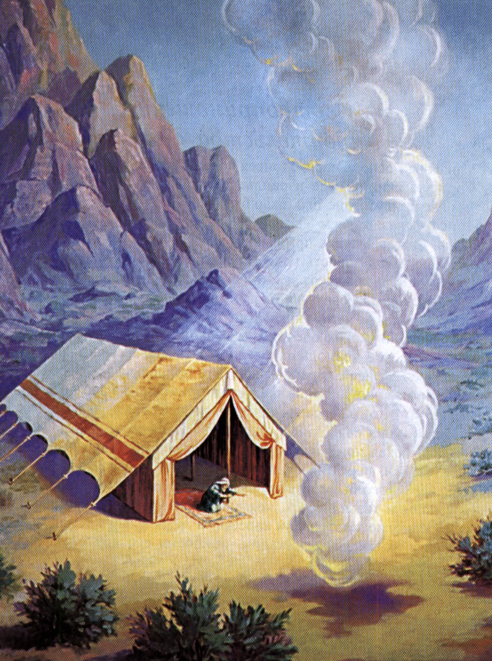

Slide 6
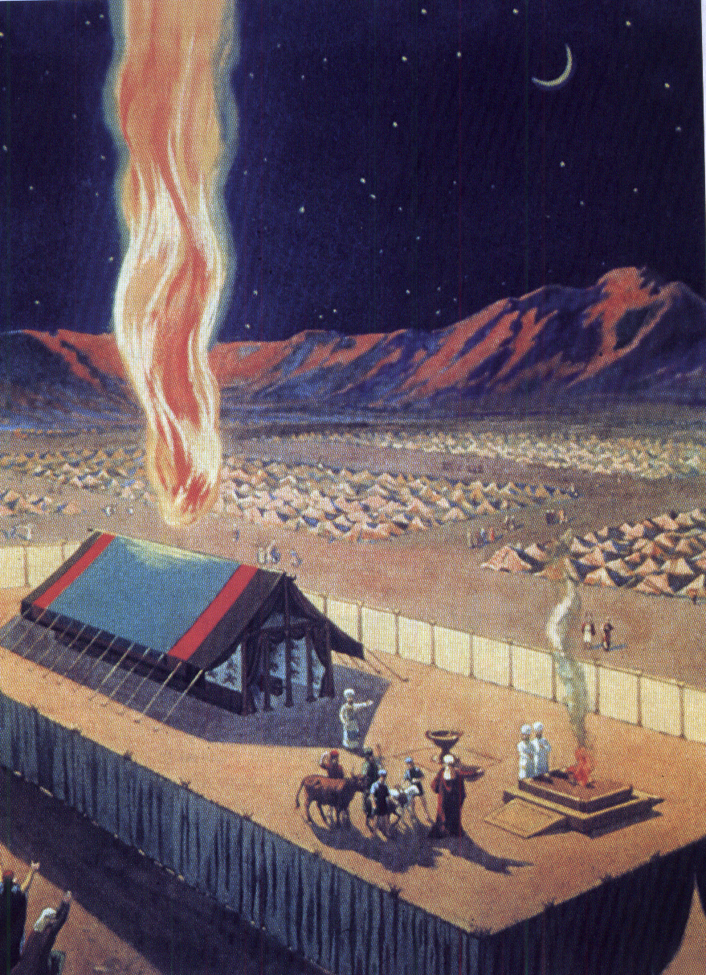
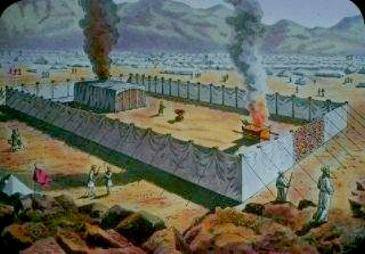

Slide 7
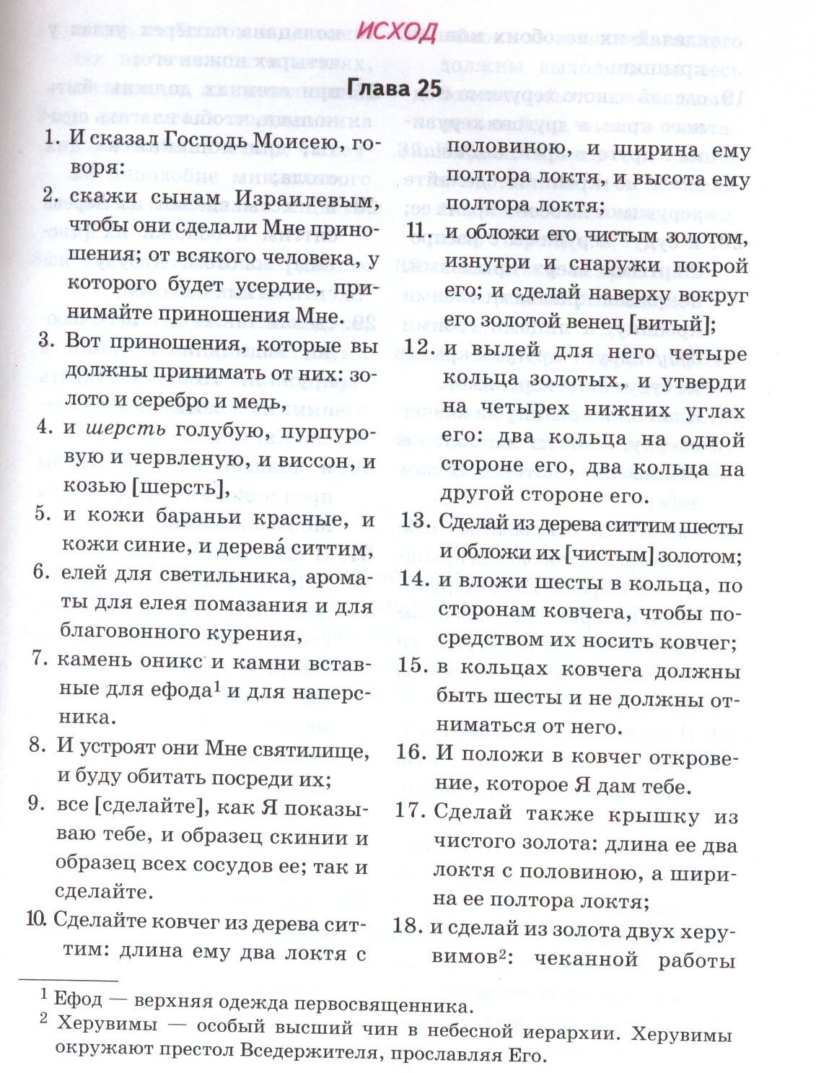
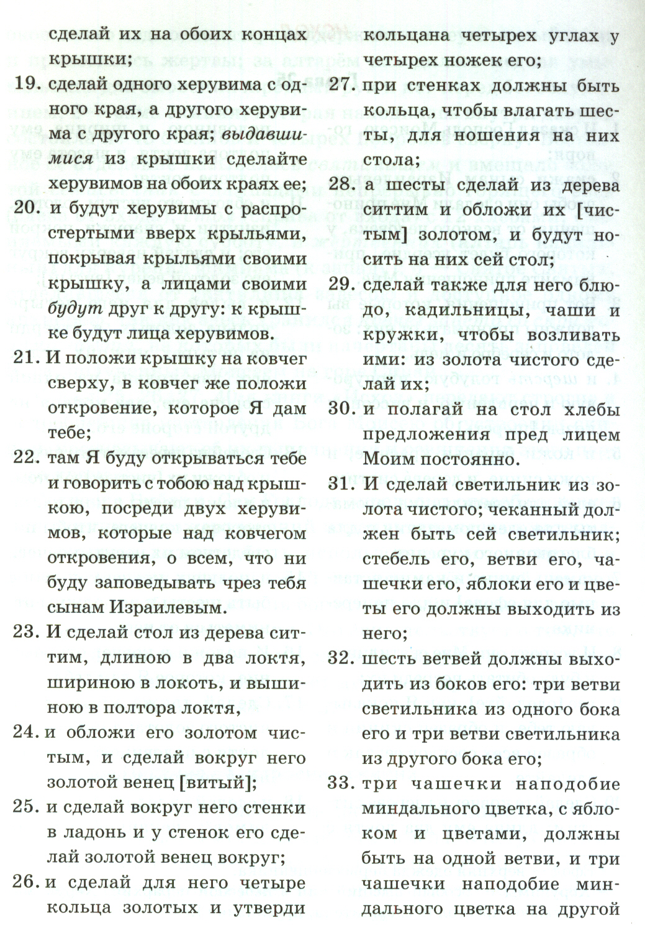

Slide 8
